Slide 1
Египетский ордер. колонны Египта.
Урок МХК 10 класс.
Автор учитель истории и МХК МОУ «СОШ № 20 с УИОП» г.Ухты РК Страхова Нина Павлиновна

Slide 2
Все типы колонн этого ордера создавались по единому принципу, являя собой стилизованное отображение в камне растений, чаще всего лотоса, пальмы или папируса, занимавших особое значение в культуре Древнего Египта. Исходя из этого принципа ствол колонны был круглым в сечении или состоял из стилизованного «пучка стеблей» - с полукруглыми в сечении выпуклостями, соответственно круглому стеблю камыша или лотоса, а иногда в виде заостренных ребер, как у стебля папируса. Ствол зачастую украшался горизонтальными полосами с орнаментом или выпуклыми «жгутами», которые будто удерживали вместе «пучки стеблей». Для египетской архитектуры была характерна своеобразная форма капителей, изображавших закрытого бутона или раскрывшейся чашечки цветка папируса, лотоса или листья пальмы. В отдельных случаях на капители высекали изображение головы богини плодородия Хатор.

Slide 3
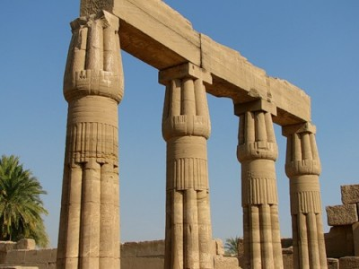
Творческая работа «Египетская колонна.»

Slide 4
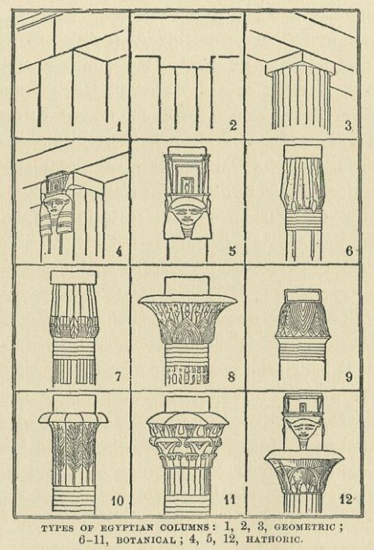
Типы египетских колонн.
На протяжении истории развития рахитектуры Древнего Египта наиболее значительные изменения коснулись формы опор — столбов и колонн. На ранних этапах чаще использовали опоры геометрически правильной формы. Более сложные колонны, с использованием растительных форм, начали возводить в период Нового царства.
Древнеегипетский ордер с опорами в виде геометрически правильных форм - массивные столбы квадратного сечения, без капителей, без мелких деталей, иногда покрытые рельефами, порой перед столбами помещали скульптуры.

Slide 5
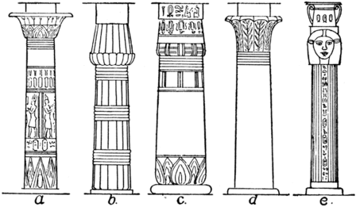
Типы и виды колонн
1.лотосная
2.папирусная
3.лотосная
4.пальмовая
5.хаторская

Slide 6
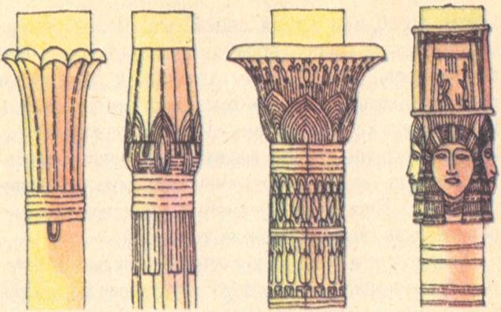
Оформление колонн
Позднее, в период Среднего царства наблюдается тенденция к преодолению массивности опор, придание им более стройной и пластичной формы. Широко распространились колонны в форме 8- или 16-гранного цилиндра или с вырезанными желобами — каннелюрами. Также в древнеегиптских постройках были обнаружены колонны, ствол которых равномерно утоньшался от основания кверху. Высота колонн обычно в 5—5,5 раза превышает диаметр колонны в основании. Часто колонны имели капитель в виде квадратной плиты — абаки.

Slide 7
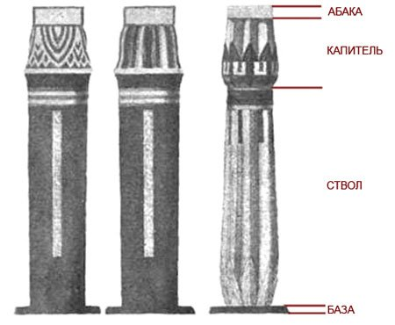
Части колонн

Slide 8
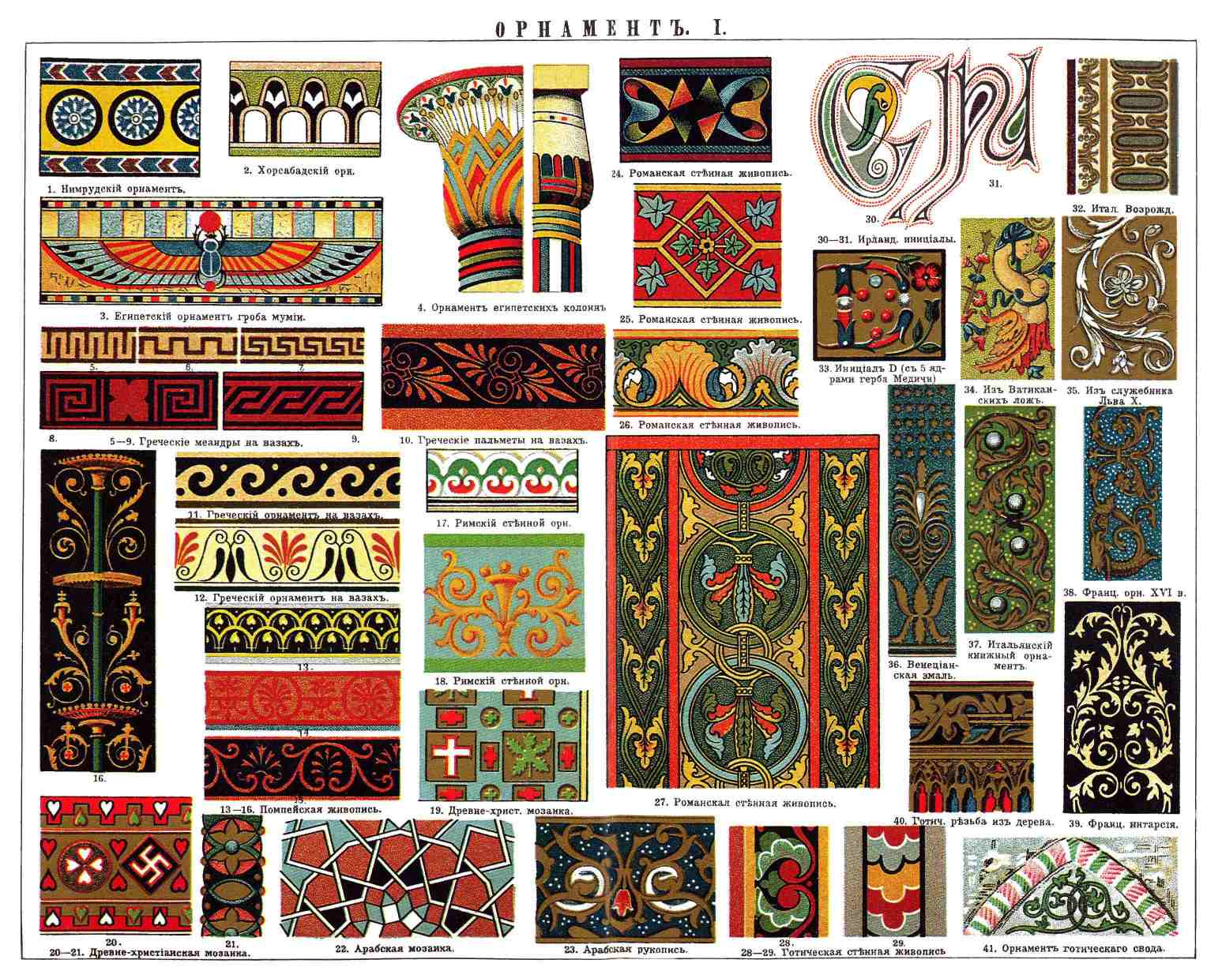
Орнамент

Slide 9
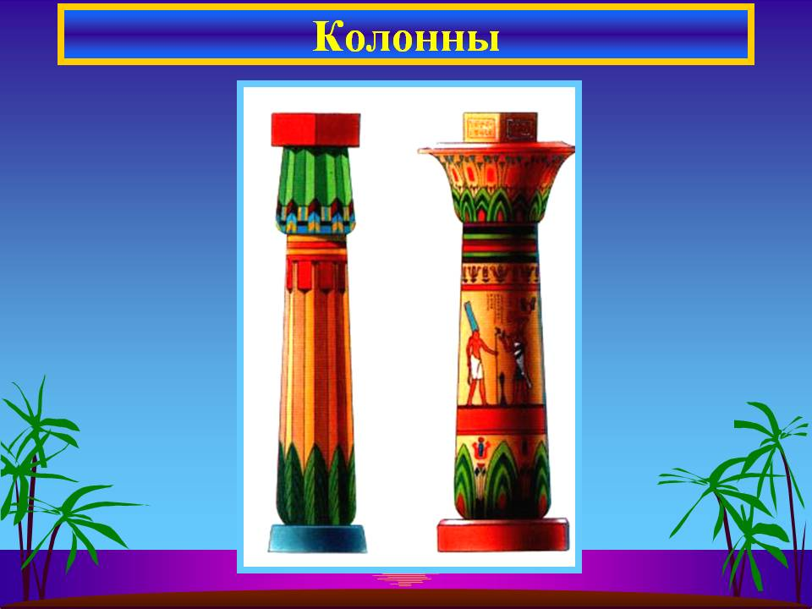
Цветовое решение

Slide 10
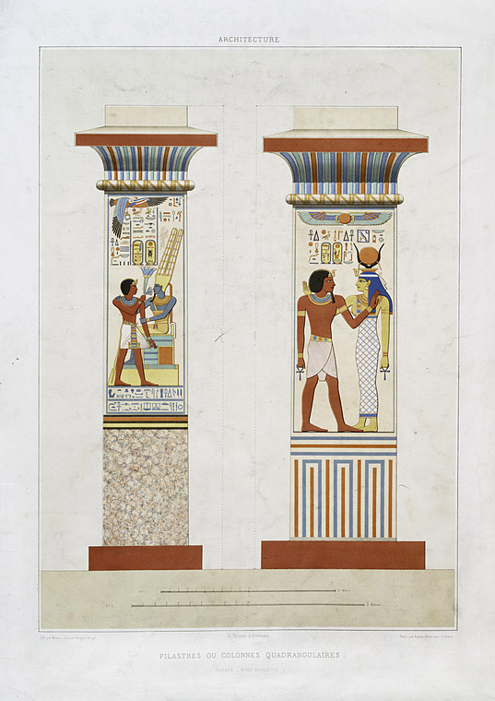
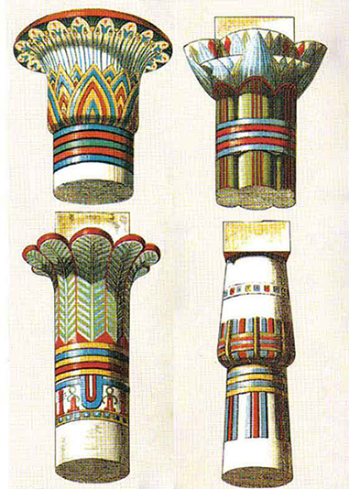
Цветовое решение

Slide 11
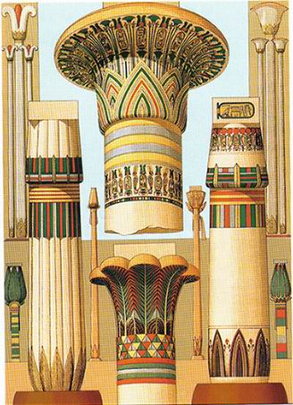
Цветовое решение
Сохраняя геометрическую регулярнось форм, египетский ордер отличается строгостью и конструктивной логичностью, его также называют протодорическим, так как позже в Древней Греции получил распространение дорический ордер, своими формами несколько напоминавший египетский.
В храмовых сооружениях, начиная с периода Нового царства, ордер геометрически правильных форм вытеснился ордером, отображавшем в камне растительных форм, что во многом шло вразрез с конструктивной логикой стоечно-балочной системы, в отличие от более ранних видов ордера.

Slide 12
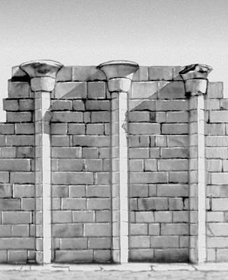
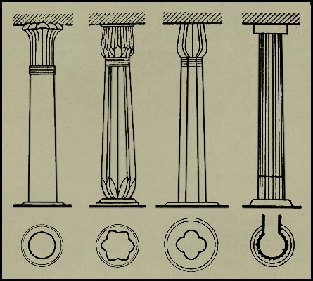
Египетский ордер

Slide 13
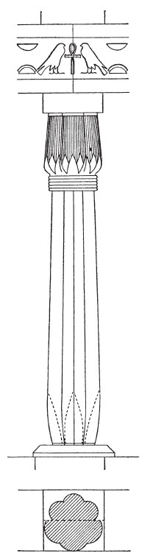
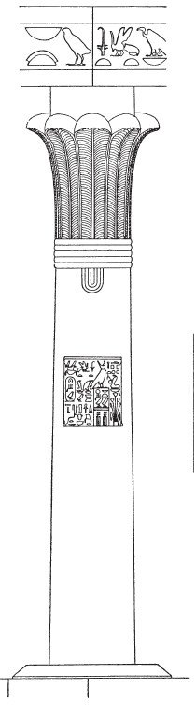
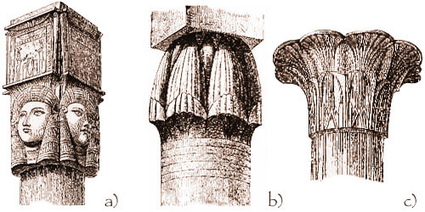
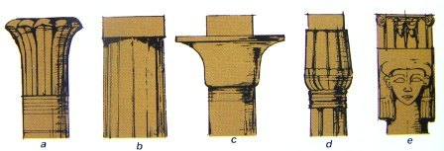

Slide 14
Творческое задание
1.Выбрать тип колонны
2.Оформить её в орнаментальном плане, соблюдая каноны живописи.
3.Защитить свой творческий проект.

